Slide 1
不具合現象の再現
送受信装置の着信履歴が10000件に達してしまうケースを解説する。
自拒否履歴または、他拒否履歴のバックアップ中に、着信履歴のバックアップが発生した場合に、着信履歴のバックアップが実施されずにメモリをクリア処理ができないケースが発生する。 以下に例を示す。
送受信装置
リセット装置
reset
自拒否履歴のリセット要求
自拒否履歴のバックアップ処理中
着信履歴のリセット要求
reset イベントがすでにONなので、イベント通知しない。
バックアップ処理が完了したので、reset イベントをOFFする。
着信が繰り返されても、リセット要求のresetイベントをONするタイミングがなく、履歴が10000件に達する。
着信履歴CLEARの情報がONされているがresetイベントが来ないのでバックアップされない。

Slide 2
不具合事例のメカニズム
1)~5)のステップが発生したときに、不具合となる。
1) Kyohi_1_log がしきい値になり、CLEARを処理をさせる。 reset = TRUE
2) KYOHI_1_ST のresetを処理している最中。
resest = TRUE のまま。
3)Chaku_logがしきい値になり、CLEARをセットするが、この時点では、1),2)の状態なので、reset = TRUEであり、Chaku_logはしきい値＋1の状態になる。
5) Chaku_logのCLEARが浮いたままだが、Chaku_log=4999のときにしかreset=TRUEにしないため、他のログによるCLEARが発生しないまま、Chaku_Logが加算される状況が発生した場合、Chaku_logのクリアができない状態が発生してしまう。
4) KYOHI_1_ST のresetを処理を完了して、
resest = FALSEとなるが、Chaku_logのCLEARが浮いたまま処理されない。

Slide 3
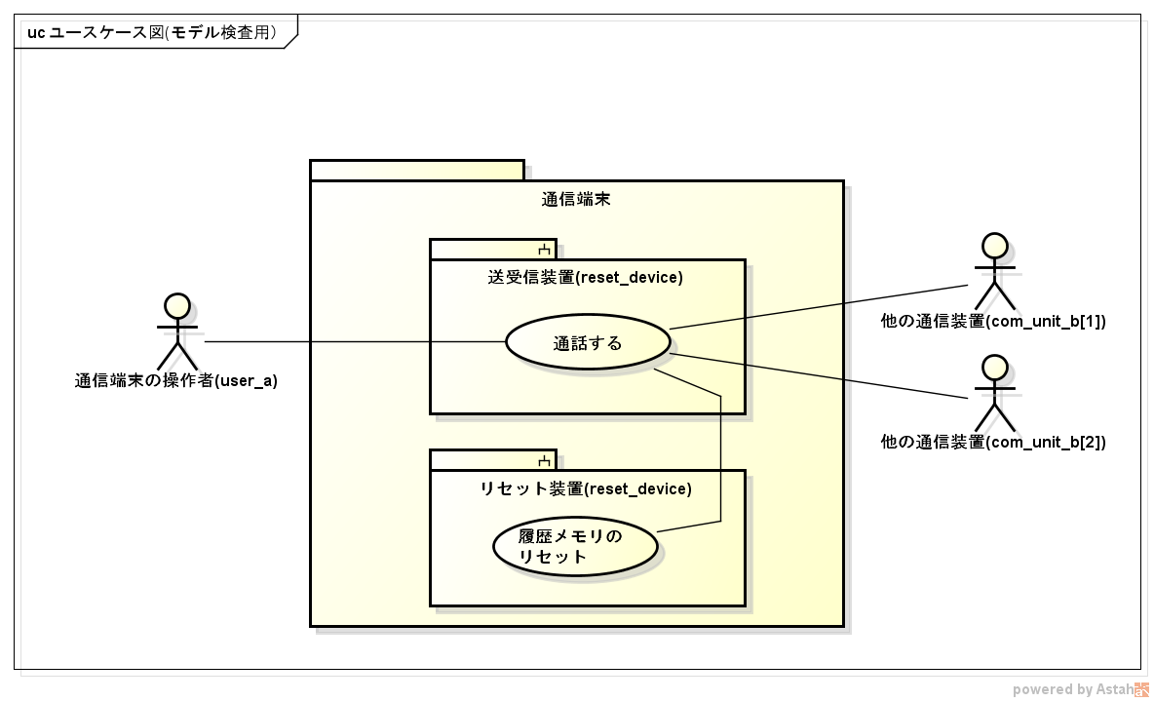
モデル検査適応方法とモデル化の注意点
発通/応答/通話/中止/拒否/終了を無条件に操作する。
適応方法
与えられた設計資料を元に、テスト環境として、右図の構成を作成し、通信端末の動作パターンを網羅的に検査できるようにした。
（）内は、モデル検査上（添付：Promelaで利用）の並行プロセス名を示す。
発通/応答/通話/中止/拒否/終了を無条件に操作する。
同時2回線の機能があるため、2つの端末を登場させる。
注意点（抽象化）
着信履歴は、10000件であるが、すべての数値条件での検査は不要なため、出来る限り小さい数値で検査が成立するように抽象化する。
動作時の仕様を以下と仮定する。 送受信装置とリセット装置は、システム内の並行プロセスであり、片方だけが動き続けるような振る舞いはないとする。 仕様上も、メモリ制限の半分のところでバックアップをするが、多少遅れは許容できるようにしている。
このため、モデル検査では送受信装置から、resetイベントを送信しても、リセット装置が動き続けることなく、送受信装置が着信を続けるとログ条件に達する現象が検出できるが、実用上は発生しない現象として無視する。

Slide 4
付録説明：TBD
モデル：
SPIN／Promelaの概要を説明
検査式：
assert にて、履歴が制限数を超えたときを検出。
T.B.D 公平性の設定 /
反例：
CLEARが浮いた状態で、reset がFLASEとなるケースを説明。

